Slide 1
Predicción de comportamiento de los niveles de azúcar con base en medidas anteriores
Elaborado por: Juan Esteban Velásquez Edison González

Slide 2
CONTENIDO
Descripción del problema
Objetivo general
Objetivos específicos
Estado del arte

Slide 3
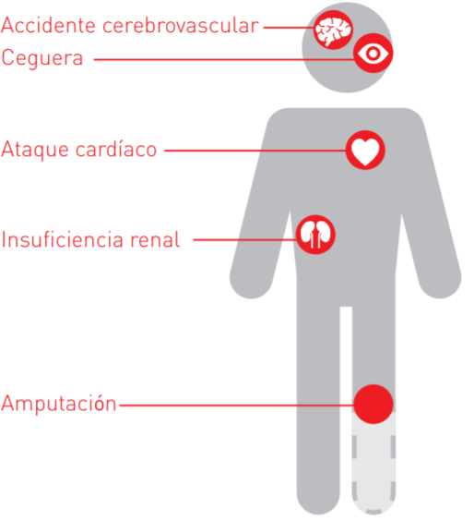
Descripción del Problema
En la actualidad 442 millones de personas sufren de diabetes, esto implica que 1 de cada 11 personas padece esta enfermedad. (Indica la OMS y una publicación de BBC - 06/04/2016)

Slide 4
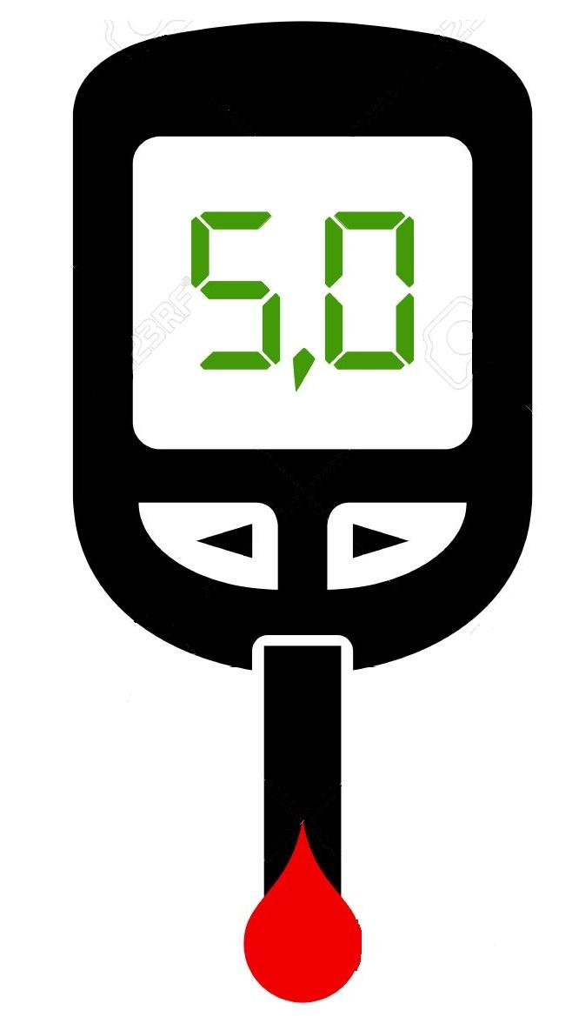
Las personas que son insulinodependientes o tienen algún problema relacionado con el azúcar, realizan constantes medidas con dispositivos tales como los glucómetros.

Slide 5

Estos instrumentos suelen ser incómodos debido a las constantes punciones o la acción a ejecutar tal vez en el momento y lugar inadecuado.

Slide 6
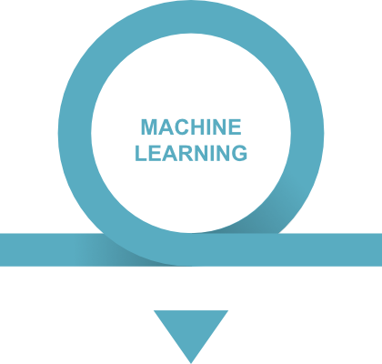
Objetivo
Predecir los niveles de azúcar en pacientes con diabetes, a partir de la medidas previas de su glucosa.

Slide 7
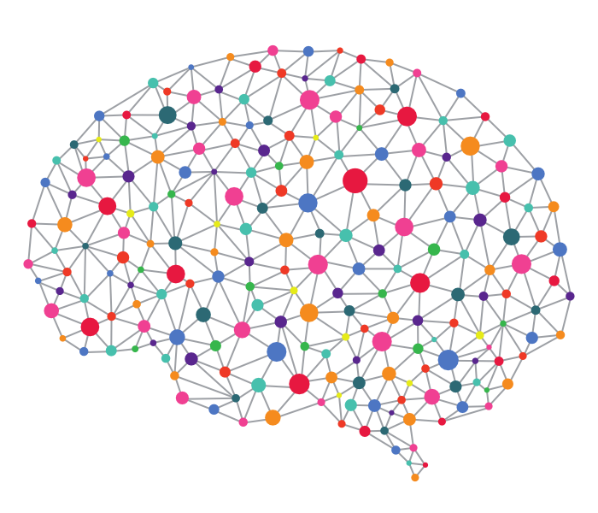
Objetivos específicos
Analizar los métodos utilizados en el estado del arte para la regresión de series de tiempo.
Determinar los procedimientos que se realizará sobre la señal para obtener los características que permitirán describir el problema.
Comparar técnicas vistas en clase usando métricas de calidad de ajuste de la regresión.

Slide 8
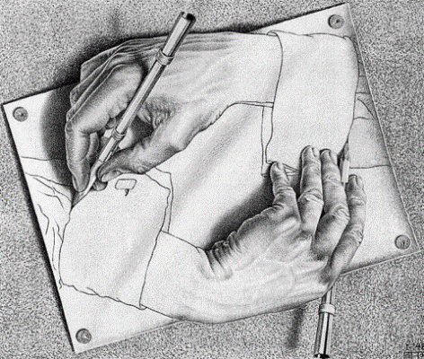
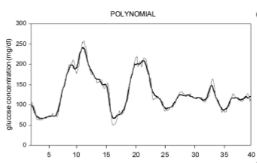
Estado del arte
Glucose Concentration can be Predicted Ahead in Time From Continuous Glucose Monitoring Sensor Time-Series. 5, MAY 2007. University of Padova, Padova, Italy. Giovanni Sparacino, Francesca Zanderigo, Stefano Corazza, Alberto Maran, Andrea Facchinetti, and Claudio Cobelli, Fellow, IEEE.
Los algoritmos de predicción se probaron en series temporales de Glucoday, obtenidas de 28 pacientes diabéticos tipo 1. GlucoDay se compone de una sonda de microdiálisis subcutánea que se puede conectar a un aparato portátil liviano que se usa con un cinturón para el monitoreo domiciliario de 24-48 h y proporciona niveles de glucosa cada 3 minutos.

Slide 9
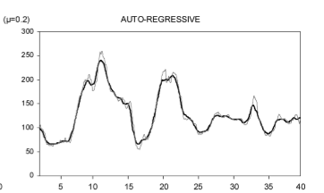
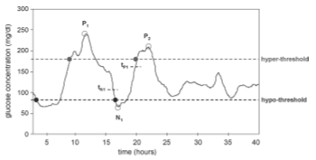
Estado del arte
Usaron dos técnicas: 1. Series temporales (Mediante un polinomio de primer orden). 2. Un modelo de auto-regresión de primer orden. El problema a resolver es: evaluar si predecir o no anticipadamente
tiempo de concentración de glucosa por medio de datos de MCG (Monitorización Continua de la Glucosa, siglas en inglés CGM) es factible. En particular se pueden predecir umbrales de 70 y 180 mg / dl con 20-25 minutos por delante en el tiempo, un margen que puede tener una relevancia clínica por ejemplo para prevenir la hipoglucemia nocturna.

Slide 10
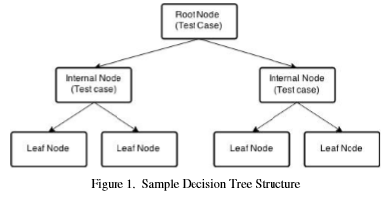

Estado del arte
Diagnosis of Diabetes Using Classification Mining Techniques. BITS Pilani Dubai, United Arab Emirates. 1, JAN 2015. Aiswarya Iyer, S. Jeyalatha and Ronak Sumbaly
Utilizando métodos estadísticos. El árbol de decisión y El algoritmo de Naïve Bayes. Su finalidad es proporcionar una solución más simple al problema del diagnóstico de la diabetes en las mujeres, creando un modelo de minería. Resultados de rendimiento del algoritmo de clasificación J48 (Árbol), validación cruzada 76.9565 % (Correctly Classified Instances 177 (230)), Resultados de Naïve Bayes 79.5652 % (Correctly Classified Instances 183 (230)). Para ambos se empleó la técnica(70:30) - 760 instancias inicialmente).

Slide 11
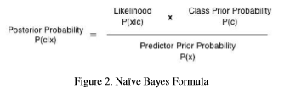
Estado del arte
Base de datos de Diabetes Pima India del Instituto Nacional de Diabetes y enfermedades digestivas y renales. Con 8 atributos de los cuales 5 son tenidos en cuenta: 1. Concentración de glucosa en plasma. 2. Índice de masa corporal (kg / m2). 3. Función de pedigrí de diabetes. 4. Edad (años). 5. Variable de clase (nominal): determina si la persona tiene diabetes o no, las estadísticas descriptivas del conjunto de datos se presentan en 768 instancias.

Slide 12
Estado del arte
Nuronal-Network Feature Selector, Rudy Setiono and Huan Liu, IEEE Member.
El conjunto de capacitación consta de 345 muestras seleccionadas al azar, el conjunto de validación cruzada consta de 39 muestras, y el conjunto de prueba consta de las 384 muestras restantes. Aplicando el algoritmo ADAP entrenado en 576 muestras logró una tasa de precisión del 76% en las 192 muestras restantes

Slide 13
Estado del arte
A Machine Learning Approach to Predicting Blood Glucose Levels for Diabetes Management, Kevin Plis and Cindy Marling, Ohio University
describe una solución que utiliza un modelo fisiológico genérico de dinámica de glucosa en sangre para generar características informativas para un modelo de Regresión de Vector de Soporte que está entrenado en datos específicos del paciente.
Aunque la precisión correspondiente es actualmente solo 42%, la mayoría de las falsas alarmas se encuentran en regiones cercanas a la hipoglucemia y, por lo tanto, los pacientes que responden a estas alertas de hipoglucemia no se verán perjudicados por la intervención.

